Slide 1



Mise en place janvier 2022
Collèges et lycées

Slide 2


Ce qui existe déjà
Pass Culture + de 18 utilisable avec l’application sur tout le territoire depuis mai 2021
300€ à utiliser en 24 mois
Accès à des réservations de concert, cinéma, musée, exposition, biens numériques (ebook, svod, jeux vidéo, abonnement musique en streaming…) plafonnés à 100€, achat de livres, CD, instruments, cours de musique, danse ….
765 000 utilisateurs à ce jour
11 500 acteurs culturels

Slide 3
Ce qui arrive au 1er janvier 2022
Déploiement du pass Culture en deux parties pour les collèges et lycées :
Part individuelle
Part collective

Slide 4
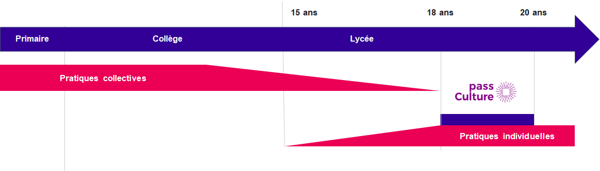
1ere partie :
La part individuelle
Part individuelle
Crédit utilisable via l’application pass Culture :
17 ans : 30€ versé le 10 janvier
16 ans : 30€ versé le 20 janvier
15 ans : 20€ versé le 31 janvier
Accompagner progressivement les jeunes vers les choix individuels et autonomes en continuité avec le parcours EAC.
Offre identique au + 18 en dehors des offres numériques payantes (streaming vidéo ou musical..) et des jeux vidéo
Pourquoi étendre aux - de 18 ans ?

Slide 5
1/ Calendrier et lissage progressif de l’ouverture individuelle
Part individuelle
Ouverture du droit pour tous
Ouverture opérationnelle du service
Distribution par les établissements scolaire des identifiants EDUCONNECT
et activation des comptes EDUCONNECT
par
les élèves
17 ans
Cumul pour les jeunes ayant leur 17 ans pendant cette période
16 ans
Cumul pour les jeunes ayant leur 16 ans pendant cette période
15 ans
3 janvier
lundi 10 janvier
jeudi 20 janvier
lundi 31 janvier
Ex : un jeune ayant eu ses 17 ans le 15 janvier sera crédité de 30€ + 30€. En effet :
il avait le droit à 30€ pour ces 16 ans qu’il aurait pu demander entre le 10 et le 15 janvier alors que le service ne lui était pas ouvert
il a le droit à 30€ du fait de ces 17 ans au 15 janvier
Pour la suite, crédit à sa date anniversaire

Slide 6
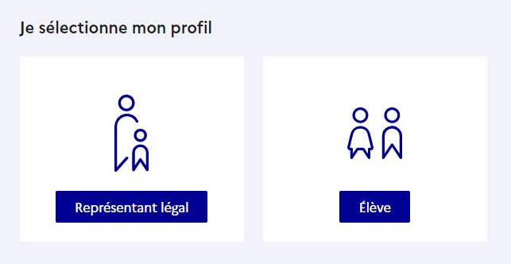
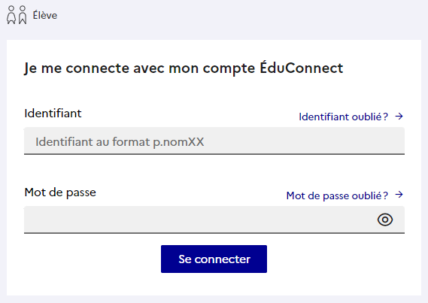
2/ Parcours d’activation sur EDUCONNECT
Part individuelle
Les identifiants EduConnect sont édités par les établissements
L’élève se connecte au site : https://educonnect.education.gouv.fr

Slide 7
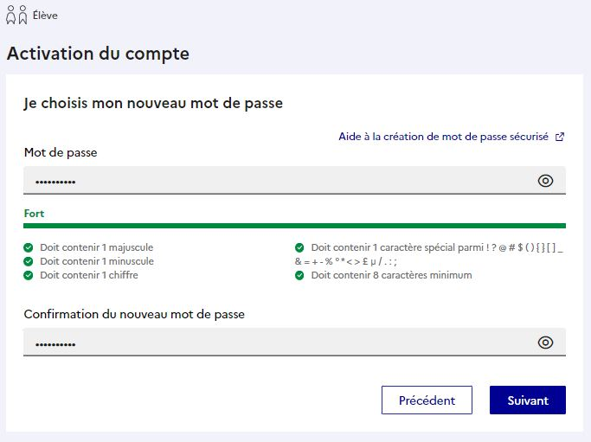
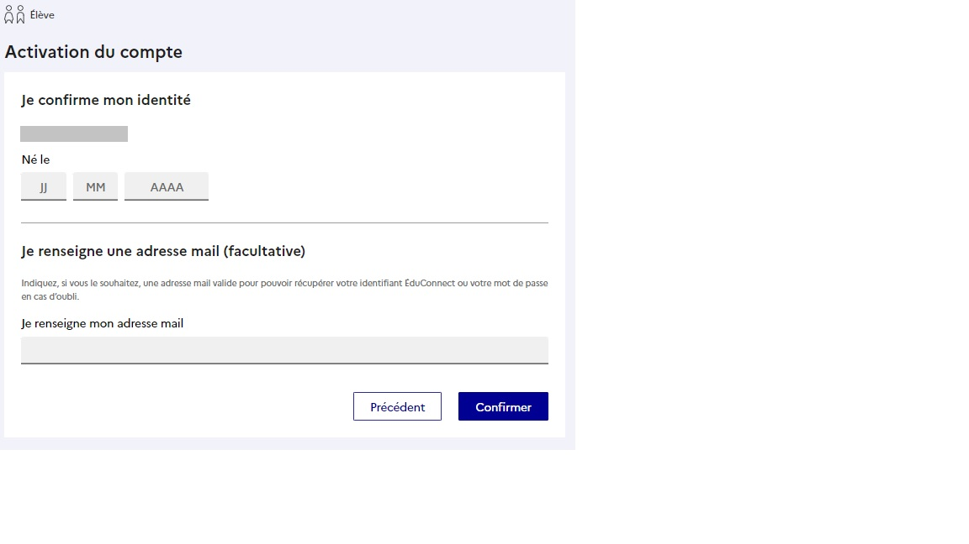
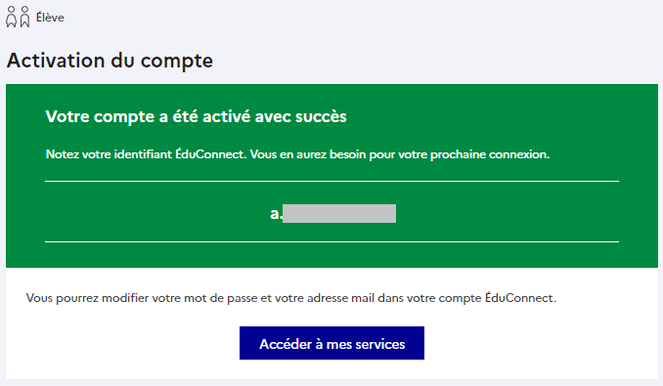
Part individuelle
Confirmer son identité avec sa date de naissance
Possibilité de renseigner une adresse mail
Choisir un nouveau mot de passe
est une action de sécurisation du compte.

Slide 8
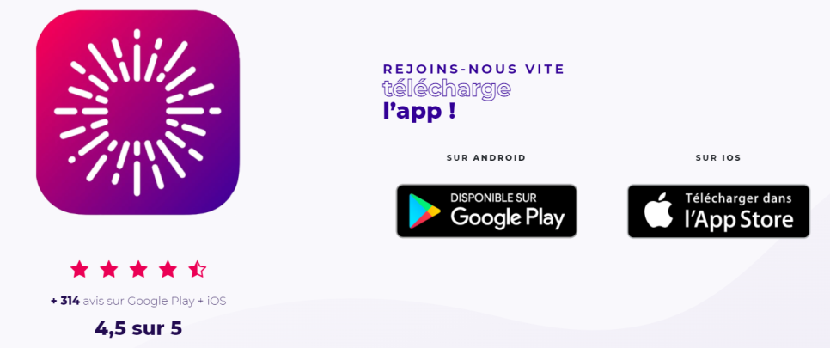
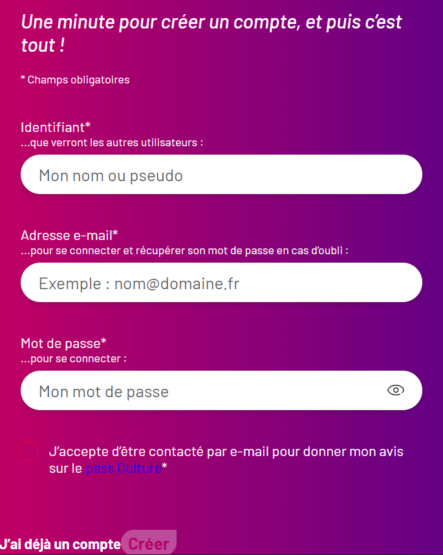
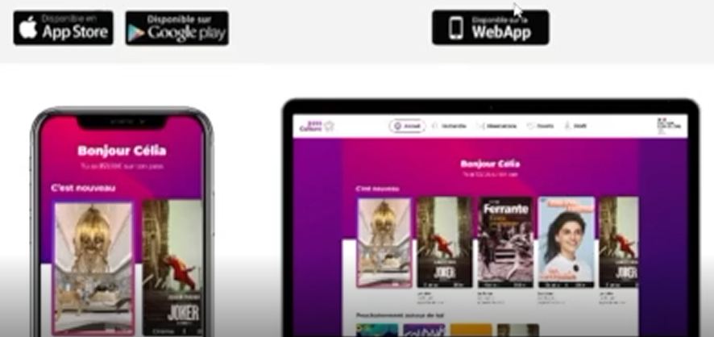
3/ Téléchargement de l’application pass Culture et création du compte
Part individuelle
Accès par l’application ou par Internet
Création d’un compte via l’application qui le suivra toute sa « vie pass Culture » même s’il n’a plus de crédit ou qu’il est déscolarisé

Slide 9
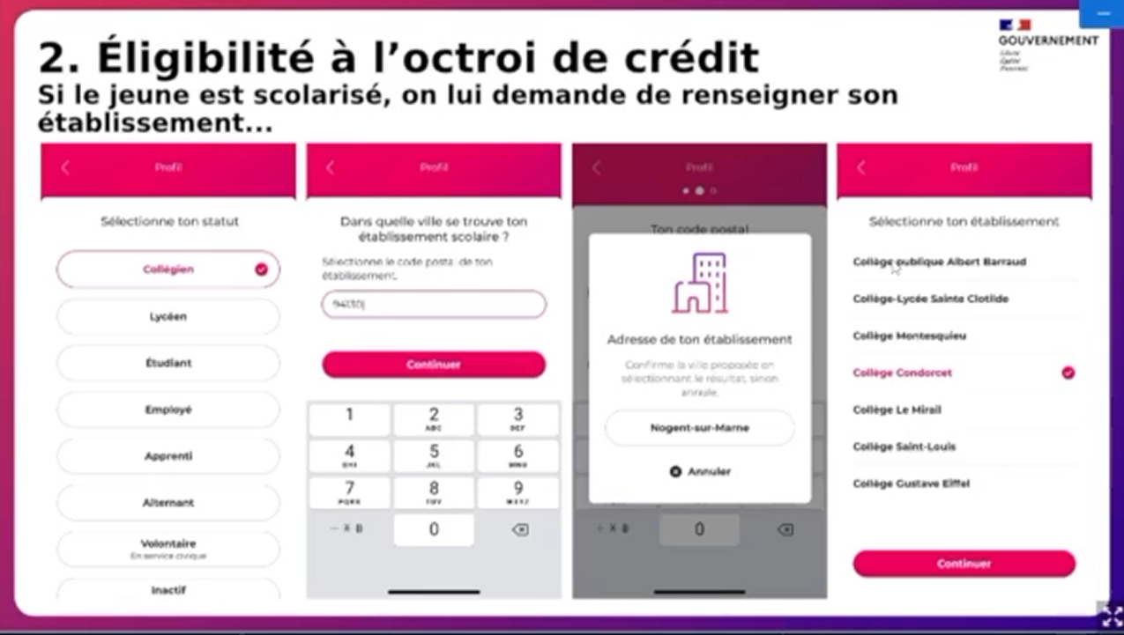
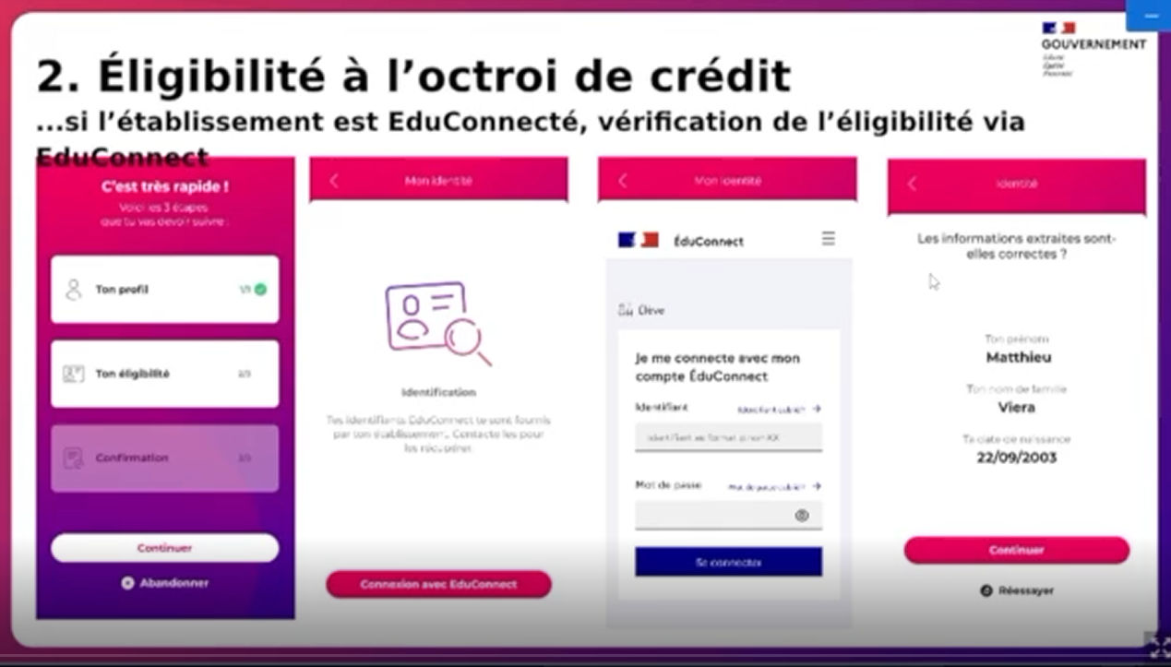
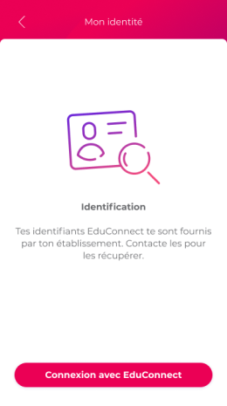
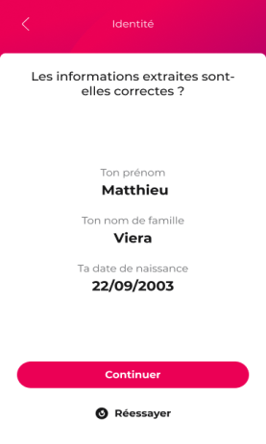
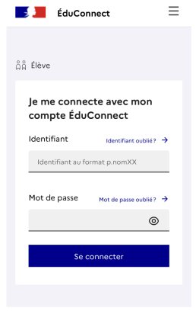
4/ Eligibilité à l’octroi de crédit
Part individuelle
Besoin de son identifiant Educonnect pour l’accès au crédit

Slide 10
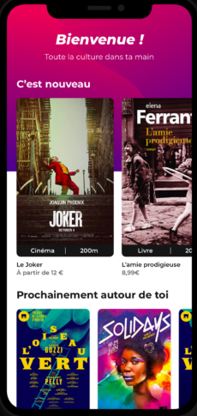
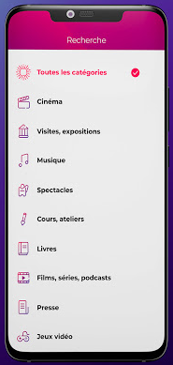
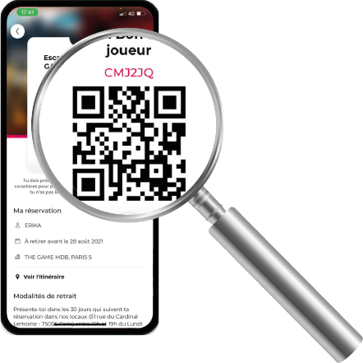
5/ Utilisation de l’application
Toutes les propositions culturelles ne sont pas payantes.
Mise en relation des partenaires culturels de proximité avec les utilisateurs.
La page d’accueil éditorialisée propose des recommandations avec des acteurs culturels, des thèmes, ou des artistes pour diversifier les pratiques du jeune.
Outil de recherche par localisation (musée, librairie…), catégorie ou budget.
Réservation, suivi, gestion et présentation du QR code
Part individuelle

Slide 11
2eme partie :
La part collective
Part collective
Pourquoi ?
Pour faciliter la mise en place des projet EAC par classe.
Comment ?
En utilisant l’application ADAGE avec l’intégration de toutes les fonctions du pass Culture pour centraliser la gestion des moyens et des offres.
Les rédacteurs de projets accèdent aux offres et recense le projet et les participants aidés par le référent culture.
Le chef d’établissement valide les projets et gère les paiements.
Quoi ?
Offres datées et forfaitaires (sorties ou interventions en classe), pas de biens matériels.

Slide 12
Combien ?
En 4e et 3e 25€ par élève (prorata de 16,7€ au 1er janvier 2022)
En 2nde 30€ par élève (20€ au 1er janvier 2022)
CAP 1ere et 2eme année 30€ élève (20€ au 1er janvier 2022)
En 1ere et Terminale 20 € par élève (13,3€ au 1er janvier 2022)
· Ce crédit est attribué virtuellement aux établissements scolaires dans ADAGE. Ce qui permet une répartition d’un montant pour les projets EAC par classe.
Part collective
Pourquoi étendre aux - de 18 ans ?

Slide 13
3/ Les acteurs de projet :
Le porteur de projet utilise ADAGE pour monter son projet EAC. S’il est déjà en contact avec le partenaire, c’est ensemble qu’ils vont monter le projet. S’il ne connaît pas le partenaire, il va le trouver dans ADAGE et créer avec lui, si ce n’est pas fait, une offre par le pass Culture.
Le référent culture va accompagner et conseiller les équipes pédagogiques et aider le chef d’établissement.
Le chef d’établissement est garant de l’utilisation du budget au sein de son établissement et sa répartition, il valide les pré-réservations.
L’acteur culturel est remboursé à 100% par le pass culture une fois l’activité effectuée. Il crée les offres par sa plateforme pass Culture Pro.
Le coordinateur EAC du département, les chargés de missions culturels, le chargé de mission ADAGE académique sont des interlocuteurs à privilégier.
Le RUPN peut aider les acteurs de son établissement pour l’accès numérique.
Part collective

Slide 14
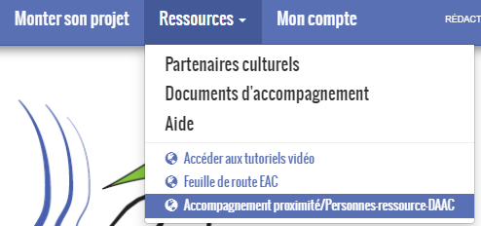
4/ Les contacts:
La liste des chargés de missions culturels
de la DAAC est disponible dans ADAGE
La coordonnatrice EAC du Var : Florence Vargas Luiggi
codeac83@ac-nice.fr
Le coordonnateur EAC du 06 : Frederick Lacroix
codeac06@ac-nice.fr
Le référent ADAGE Académique : Thierry Scartoni
adage-nice@ac-nice.fr
Le chargé de mission ADAGE et pass Culture Académique : Olivier Barthelemy olivier.barthelemy@ac-nice.fr
Informations & tutoriels disponibles sur le site de la DAAC : www.pedagogie.ac-nice.fr/daac/
Part collective

